Slide 1

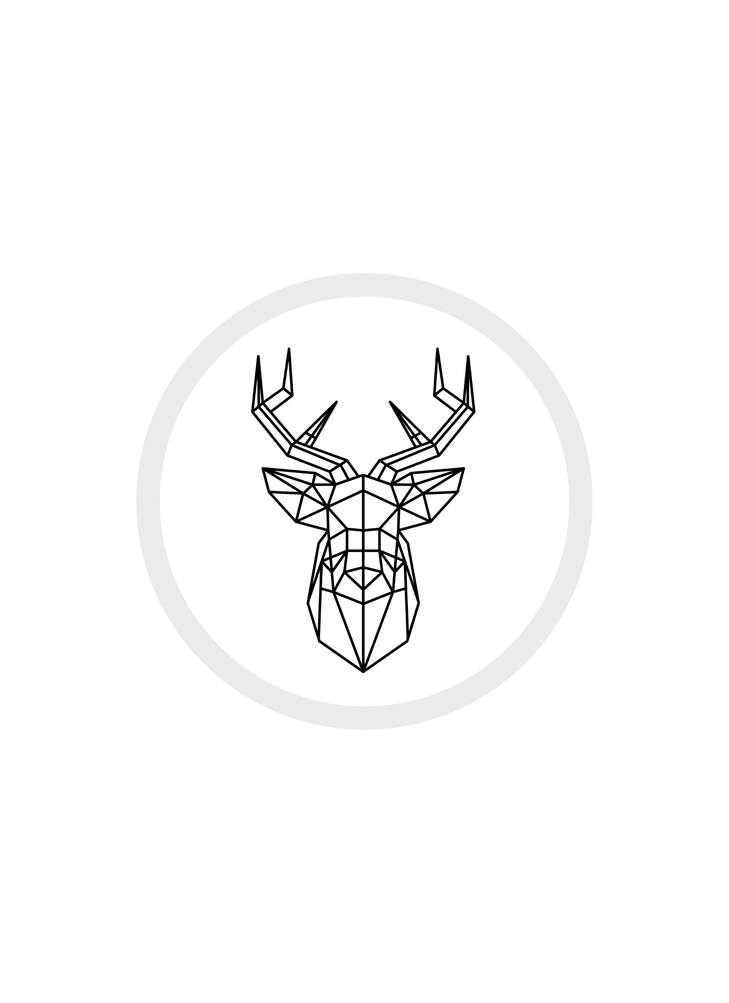

Romanjagt 2) Den gode plet i (læse)skoven

Slide 2

Dagens lektion:
EMNE: DET GODE LÆSESTED
PLAN FOR DAGEN:
Præsenter dit bogvalg
Det gode læsested - Højtlæsning
Visualisér et læsested
Foto-log – Find et godt læsested på skolen
Opsamling og udveksling af gode læsesteder

Slide 3
Opgave 1: Præsenter dit bogvalg
Præsenter jeres bogvalg for hinanden to og to:
- Hvilken bog (ud af de tre du lånte på biblioteket) har du valgt at fortsætte med at læse i? - Hvorfor valgte du netop den bog, og ikke en af de to andre? - Hvad handler bogen om?

Slide 4

Italo Calvino: Hvis en vinternat en rejsende (1979)

Slide 5
Hvordan iscenesætter teksten hele læsesituationen?
Hvilken rolle spiller de fysiske rammer for dig når du læser?

Slide 6
Opgave 2: Visualisér et godt læsested
Tænk over et godt læsested, dvs. et sted hvor det er rigtig godt for dig at læse. Forestil dig hvordan det er at være på læsestedet. Prøv at beskrive stedet så nøjagtigt som muligt:
- Hvor er det henne? - Hvordan er din kropsposition? (Siddende, liggende, stående?) - Hvordan er lyset, lydene og lugtene? - På hvilket tidspunkt af dagen er det? - Hvordan er stedet? Hyggeligt, behageligt, afslappende? - Er der nogle bestemte ting på læsestedet, f.eks. puder, et tæppe eller en skål med slik?

Slide 7
Opgave 2: Visualisér et godt læsested
Hvilke fysiske rammer betyder noget for det gode læsested?
(fx lys, lyde, forstyrrelser, kropsposition, læsemøbel, mad/drikke, tidspunkt på dagen osv.)

Slide 8
Opgave 3: Fotolog – Find et godt læsested
Gå på jagt efter et godt læsested på skolen. Gå sammen to og to. Tag et billede (f.eks. med jeres telefon) eller tegn en tegning af et sted, som I hver især synes, er et godt læsested på skolen (dvs. to steder i alt).
Beskriv dit læsested ganske kort, og skriv hvorfor du synes at det er et godt læsested.

Slide 9
Opgave 3: Fotolog – Find et godt læsested
Præsenter jeres læsesteder for hinanden i klassen.
Er læsestederne forskellige, eller minder de om hinanden?
Hvor og hvordan kunne man lave nye gode læsesteder på skolen?

Slide 10
Næste gang:
TIL NÆSTE GANG: - Fortæl 3 personer om din bog - Find et godt læsested derhjemme og tænk over hvad der gør det godt. - Læs på dit læsested derhjemme.
KEND DIG SELV SOM LÆSER
- Mini-cases om læseudfordringer - Afprøvning af forskellige måder at læse på - Lær dig selv at kende som læser

